Slide 1


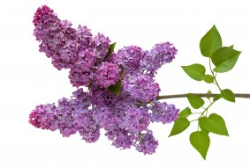

Школьный Калейдоскоп
!
Ежемесячное издание
апрель 2019
МБОУ «СОШ №24» №8
«Истинное сокровище для людей — умение трудиться».
Эзоп
Уважаемые коллеги, учащиеся, родители!
Поздравляю вас с первым днём мая. Желаю вам радости и вдохновения от совместного труда, коллективной сплочённости и единения. Смело ставьте перед собой цели и покоряйте вершины. Пусть результаты вашего труда радуют и вдохновляют на дальнейшие свершения! С Первомаем, с Днём труда! Желаю трудиться на славу и взамен всегда получать щедрое вознаграждение, полной самореализации в работе и больших возможностей для воплощения всех возникающих идей. Также хочу пожелать счастливо жить,верить,мечтать,трудиться,любить и радоваться каждому новому дню без усталости, без печали и безо всяких сомнений!
Директор школы О.М.Ягафарова
Весна. Победа. Сколько ж в двух словах
И счастья безграничного, и боли.
Так пусть же в наших жизнях и сердцах
Не будет места ни вражде, ни злобе.
Давайте сохраним мы этот мир,
Убережём от гибели и взрывов
И будущее наше защитим,
Пока Земля от горя не остыла.
В проломе встанем за своих детей,
Чтоб окружали их добро и счастье,
Чтоб нам растить спокойно сыновей,
И внуков не коснулись чтоб напасти.
Желаем всем улыбок и любви,
Пусть в семьях ваших май продлится вечно!
Пусть излучают свет все ваши дни
И дарят радость жизни бесконечно!
(Дементьева Татьяна)
Примите наши поздравленья
В прекрасный, яркий, майский день!
Пусть будет ваше настроение
Всегда цветущим, как сирень,
Пусть буде жизнь прекрасна ваша,
И дети счастливы всегда,
Пусть дом ваш будет полной чашей!
Удачи, счастья и добра!
.
1

Slide 2
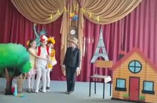
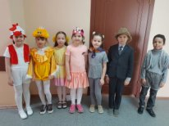

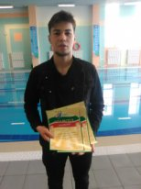
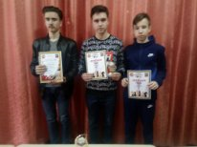
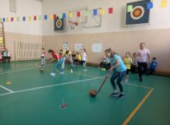
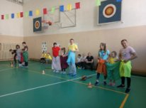
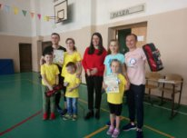
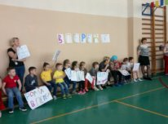
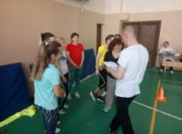
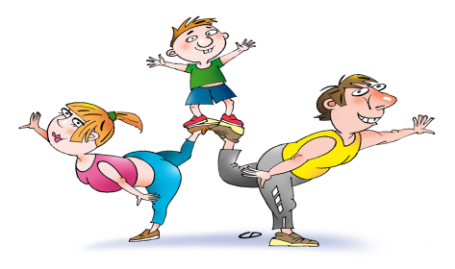
Talenta-2019
27 апреля в гимназии №5 проводился III Открытый зональный фестиваль-конкурс на иностранных языках "Talenta-2019".
Учащиеся 2а класса под руководством учителей английского языка Махияновой Э.А. и Тукаевой Р.Х. представили на фестиваль английскую сказку "Рыжая курочка и зернышко" и стали лауреатами фестиваля.
Поздравляем лауреатов с хорошим выступлением и выражаем благодарность родителям за поддержку! Так держать!
Поздравляем!!!
По плаванию общекомандное первое место.
Ковалёв К.- победа в республиканских соревнованиях по шахматам
Фото мгновения спортивного праздника
Спорт в нашей жизни значит немало.
С детства твердила об этом мне мама.
В нашей семье мы со спортом дружны.
Нам состязания очень нужны.
Вышел папа на ковер.
Он, конечно, не боксер...
Но когда ударил правой,
Зал взорвался криком: "Браво!"
Папа, что ты натворил?!
Ты жюри все завалил!
Бабушка взялась за гири.
Репортаж в прямом эфире.
Пусть завидует Ван Дамм!
Сто пятнадцать килограмм
Поднимает без усилий.
Не сыскать ей равных в мире.
Тут и маму запустили.
Наша мама в вольном стиле
На скакалке скачет ловко.
Вот что значит тренировка!
Доскакала бы до ста.
Жаль, что зал считать устал.
4
2

Slide 3


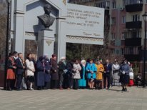
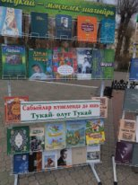
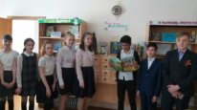


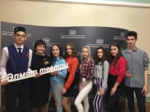
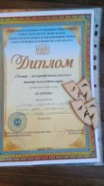
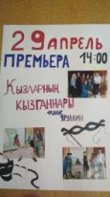
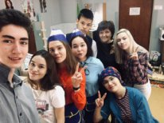
Шагыйрь рухы безнең күңелләрдә
Тукай иҗаты Җиһанга ямь, яктылык чыганагы, яшәү көче бөркеп, җирне, күңелләрне җылытып торучы мәңгелек кояш кебек үзенә бер илаһи көчкә ия. Аның шигырьләре, моңлы бер җыр кебек, гасырлардан гасырларга күчеп, күңел кылларын тибрәндерә, еларга, да, көләргә дә, уйланырга да мәҗбүр итә.
Тукай – безнең юлдашыбыз. Аның Шүрәлесе, Су анасы, Кәҗә белән Сарыгы һәм башка геройлары сабый чактан бүгенге көнгә кадәр безне озатып килә. “Туган тел”е ана телебезгә хөрмәтебезне үстерсә, “Туган авыл”ы газиз туган җиребезгә мәхәббәтебезне көчәйтә.
Яздан аерып булмый Тукайны!
Язда килгән, язда янган ул.
Язы, киләчәге барлар ничек китсен,
Ничек югалалсын дөньядан.
Театр сәнгатен алга таба үстерү максатыннан 2019 ел Россия Президенты Владимир Путинның указы буенча Россиядә Театр елы итеп игълан ителде. Шушы уңайдан 29 нчы апрель көнне шәһәребезнең драма театрында театр коллективлары арасында бәйге узды. 16 коллектив арасында Лилия Муфаздаловна Вәлиева җитәкләгән укучылар коллективы мактаулы өченче урынны яуладылар. Афәрин,укучылар!
3

Slide 4




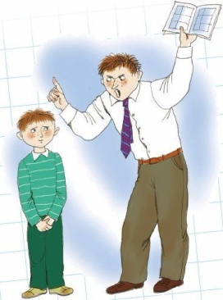



Нужно всегда помнить!
Мы давно привыкли к полоскам, отражающим свет, на полицейской форме, одежде работников ремонтных служб. И далеко не все знают о том, что существуют фликеры, носить которые должен каждый пешеход, и не только в темное время суток. Принцип действия фликеров прост: свет, попадающий на пластиковую поверхность, концентрируется, возвращаясь в виде узкого пучка света.
В условиях плохой видимости заметить пешехода водитель может только на расстоянии около тридцати метров. Фликер многократно увеличивает шанс пешехода или велосипедиста быть вовремя замеченным – расстояние, с которого видно яркую точку, превышает 130 метров. При дальнем свете фар это расстояние может достигать четырехсот метров.
Огонь – наш друг. Без огня невозможна жизнь на Земле. Он нужен всюду: в домах, в школах, на заводах, на фермах, в сельскохозяйственном производстве. Огонь плавит руду, помогая человеку получить металл.
Огонь – символ. С обнаженными головами люди смотрят на вечный огонь у памятников героям, павшим на полях сражений. Огонь, зажженный от лучей солнца в далекой Олимпии, несут в факельной эстафете прославленные спортсмены всего мира.
Но огонь может превратиться в беспощадного врага, если с ним обращаться небрежно.
Статистика показывает, что обычно от 15 до 20% общего количества пожаров происходит от шалости детей с огнем или нагревательными приборами. Ежегодно в мире происходит около 5 миллионов пожаров. Каждый третий погибший в огне человек – ребенок.
Нужно всегда помнить, что неосторожное обращение с огнем, может привести к беде.
На уроке географии:
- Ванечка, ну почему ты смотришь каждую минуточку на часы?
- Боюсь, Вера Ивановна!
- Чего боишься?
- Что звонок вот-вот прервет Ваш потрясающе интересный урок!
Вовочка приносит домой дневник с двойками. Разъяренный отец говорит:
- В наше время за такие оценки били ремнём!
- Классная идея! Приходи завтра после уроков, отомстим училке!
Верстка и дизайн – Тимофеев Э.
Главный редактор – Бикмухаметова Р.А.
Корректор –Юсупова Л.Н.
Адрес редакции – г.Альметьевск, ул.
Шевченко 136, Школа №24, каб. №302

